Slide 1

Czyli o czym pamiętać,
aby nasz wypoczynek był bezpieczny.

Slide 2
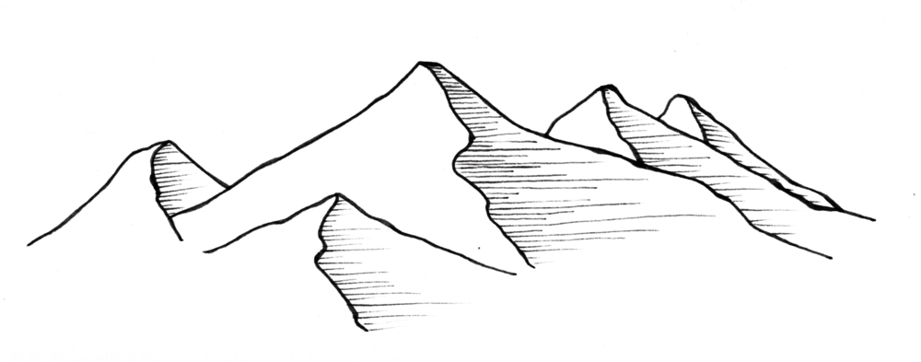
O nasze bezpieczeństwo powinniśmy dbać w każdym miejscu, w którym się znajdujemy. W górach,
mimo pięknych widoków, natury i spokoju w około,
czyha na nas wiele niebezpieczeństw,
na które powinniśmy być przygotowani.

Slide 3

Nie ważne czy mamy zamiar wspinać się po stromych górach czy idziemy na spacer po czerwonym szlaku powinniśmy pamiętać o tych numerach alarmowych:
TOPR/GOPR
Rat. Górskie
985
601 100 300

Slide 4
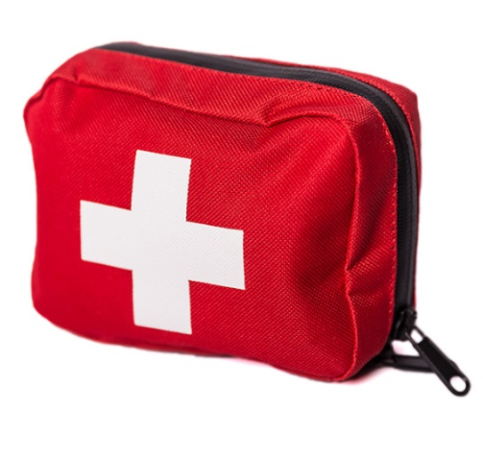
Ważnym elementem górskich wycieczek
jest apteczka.
W górach bardziej niż w mieście narażeni jesteśmy na urazy mechaniczne. Może dopaść nas też gwałtowne załamanie pogody. Wtedy realne staje się porażenie piorunem. Nie każdy deszcz grozi aż takimi konsekwencjami, ale zwykłe przemoczenie na szlaku też może być groźne dla zdrowia. Bardzo niebezpieczny może być też kontakt z przedstawicielami fauny: żmiją, uzbrojonym w żądło owadem lub czyhającymi na naszą krew – kleszczami.
Wymienione zagrożenia są charakterystyczne dla gór
niskich i średnich, a pamiętać należy,
że zwykle ryzyko rośnie wraz ze wzrostem
wysokości. Apteczka turystyczna
na wyprawę w góry musi, więc być
przygotowana na wiele zagrożeń.

Slide 5
Apteczki są rożne, a ich wyposażenie zależy w dużej mierze od tego, gdzie i po co chcemy się wybrać. Środki, które w nich zastaniemy, przypisać możemy do kilku grup:
Środki opatrunkowe
Środki do dezynfekcji
Różnego rodzaju plastry
Kompresy gazowe
Bandaże
Jednorazowe rękawiczki
Nożyczki
Agrafki
Lekarstwa
Maseczka do sztucznego oddychania
Pęseta
Folia NRC
Chusta trójkątna

Slide 6
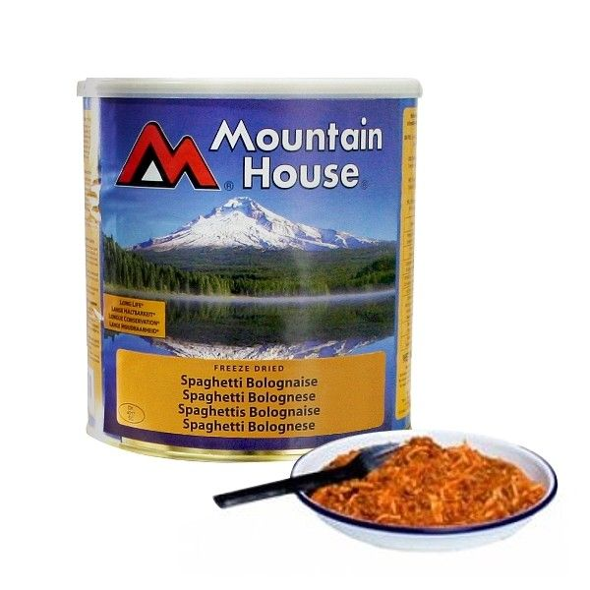
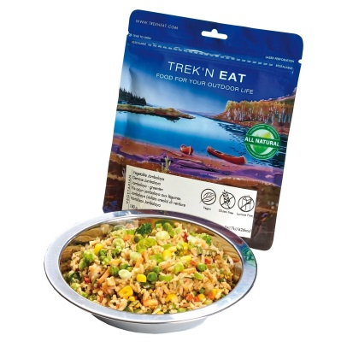
Żadna wycieczka nie obejdzie się bez prowiantu. W końcu bez pożywienia daleko byśmy nie zaszli.
Na krótkie, jednodniowe wycieczki idealne będą: kanapki, kabanosy, batony, gorące kubki, dania liofilizowane, zupki chińskie, owoce, orzechy,
napoje (najlepiej woda).
W przypadku kilkudniowych wycieczek najlepszym
rozwiązaniem będzie żywność liofilizowana.
Jako przekąski nadadzą się batony, czy suszone owoce,
a oprócz wody, powinniśmy pamiętać o herbacie.
Dobrze, jeśli zabierzemy ze sobą suplementy diety.

Slide 7





Ważne, żeby znać oznaczenia szlaków górskich.
- szlak główny, najciekawszy pod kątem krajobrazów i przyrody
- trasa dalekobieżna
- szlak krótki, najkrótsza droga do
charakterystycznych miejsc regionu
- krótki szlak łącznikowy
- krótka droga dojściowa

Slide 8
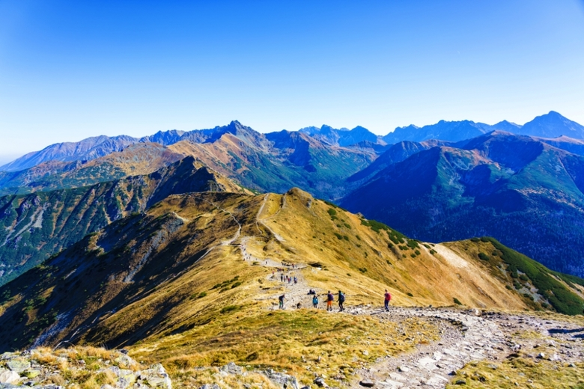
Najważniejsze zasady
zachowania na szlaku

Slide 9
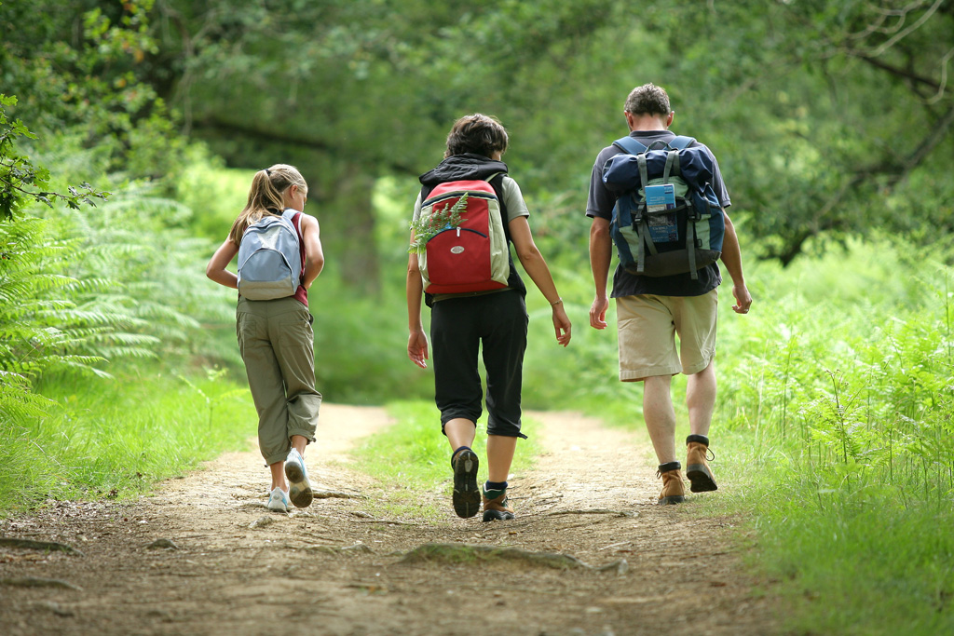
1. Poruszaj się tylko po wyznaczonych szlakach.

Slide 10
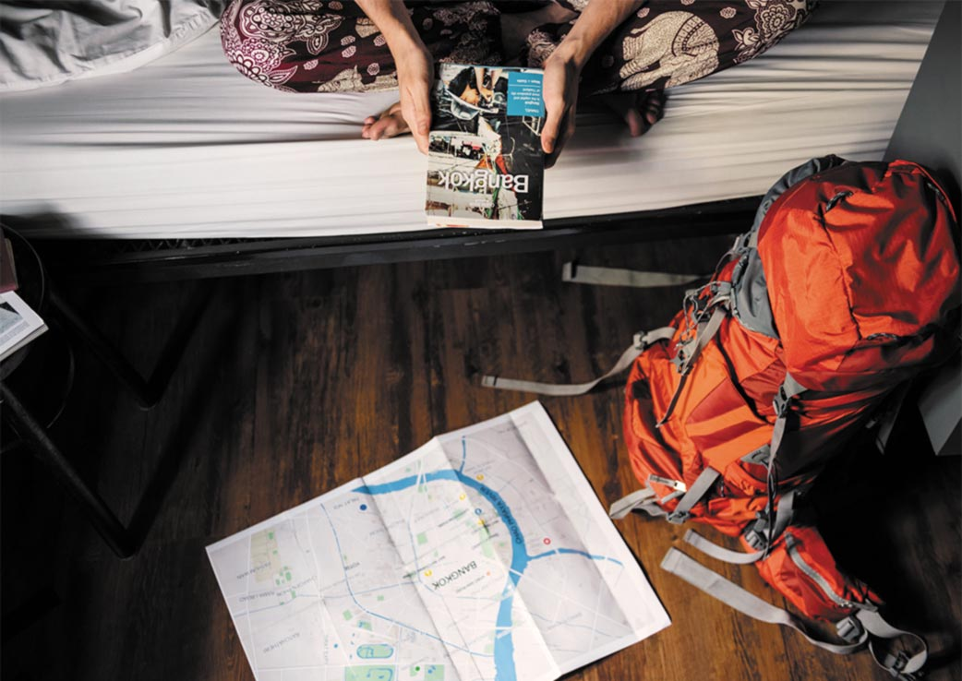
2. Przygotuj wcześniej plan wycieczki,
spakuj plecak, sprawdź pogodę,
przygotuj plan awaryjny.

Slide 11
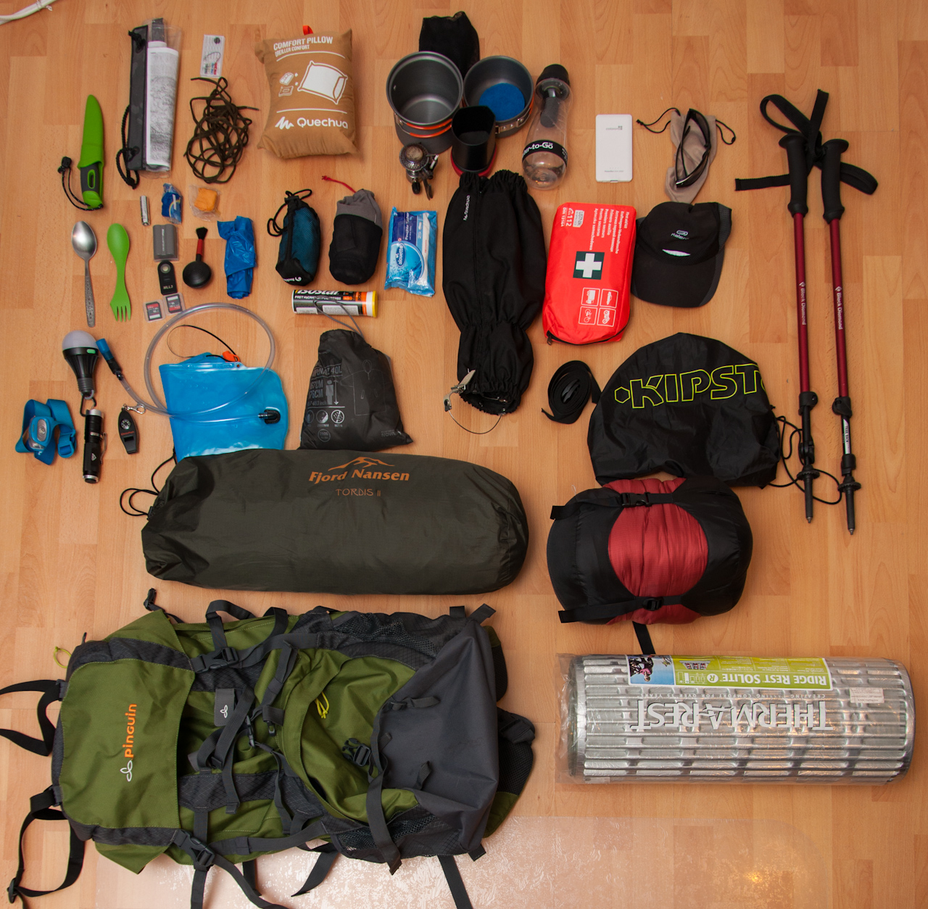
Pamiętaj o odpowiednim spakowaniu plecaka: apteczka,
prowiant, odpowiednia odzież, latarka itd.

Slide 12

4. Wychodząc w góry pozostaw zaufanej osobie informacje o tym,
gdzie się wybierasz. W razie wypadku łatwiej będzie Cię odnaleźć.

Slide 13
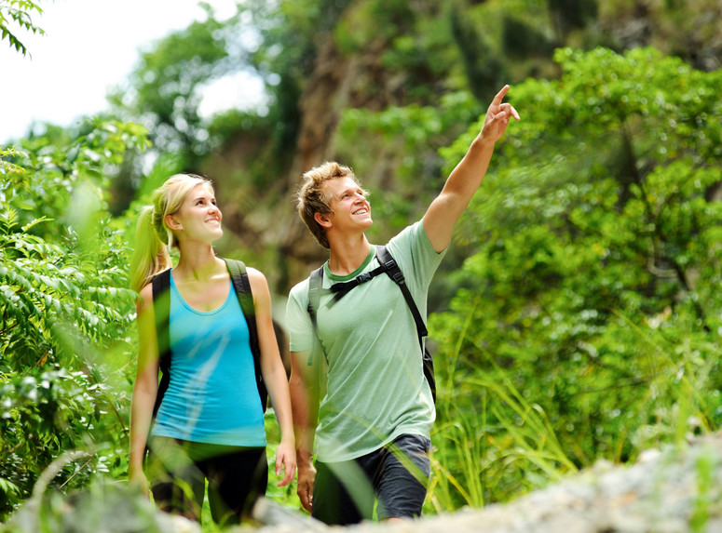
5. Utrzymuj jednakowe tempo z resztą
uczestników wycieczki.

Slide 14
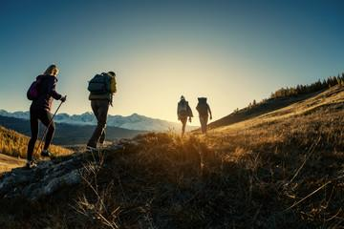
6. Bądź ostrożny. Dbaj o bezpieczeństwo
swoje i innych.

Slide 15
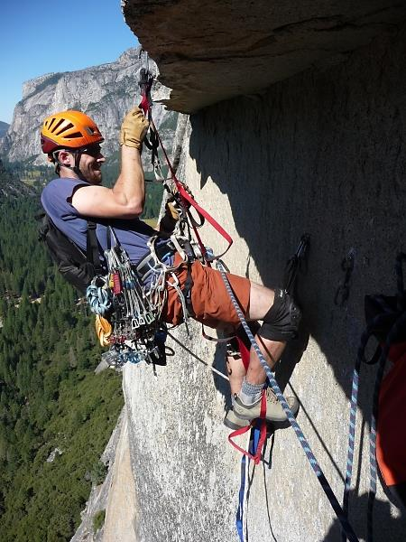
7. Jeśli masz zamiar
się wspinać, pamiętaj
o odpowiednim sprzęcie.

Slide 16
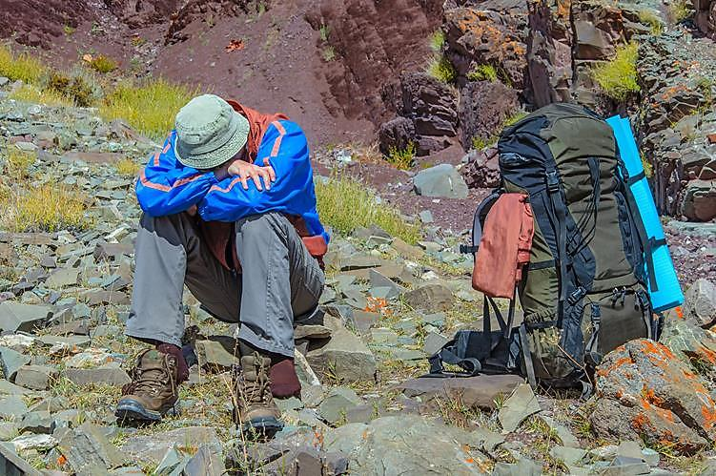
8. Nie wstydź się decyzji o powrocie
lub rezygnacji z obranego celu.
Czasami to bezpieczniejsze wyjście.

Slide 17
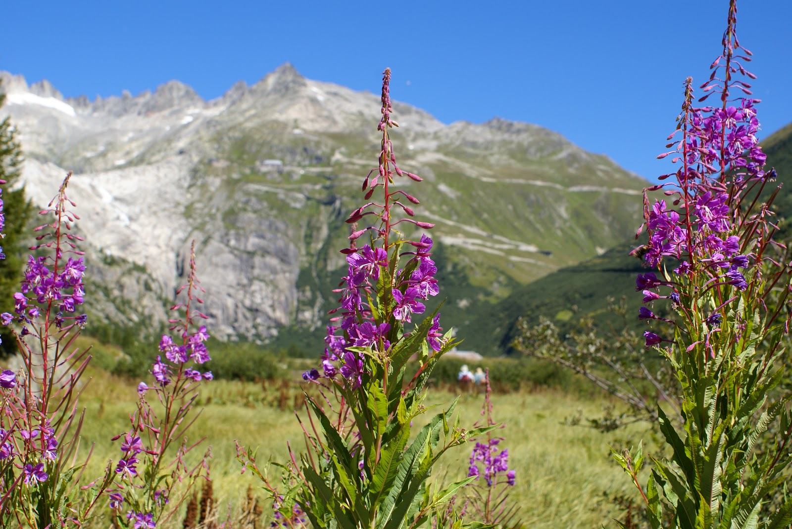
9. Szanuj przyrodę. Nie niszcz jej,
nie śmieć.

Slide 18
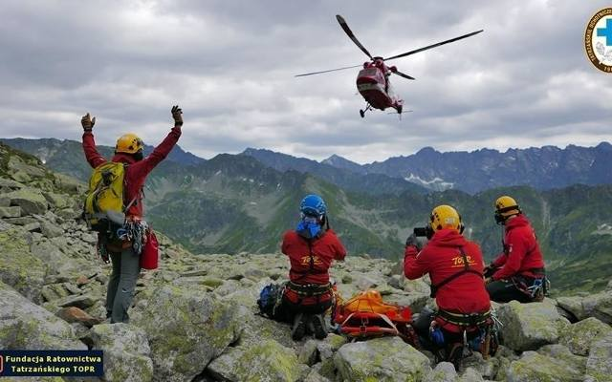
10. W razie wypadku zachowaj spokój. Poszkodowanego ułóż w bezpiecznej pozycji. Wezwij GOPR. Jeśli trzeba będzie pójść po pomoc, z poszkodowanym
musi ktoś zostać.

Slide 19
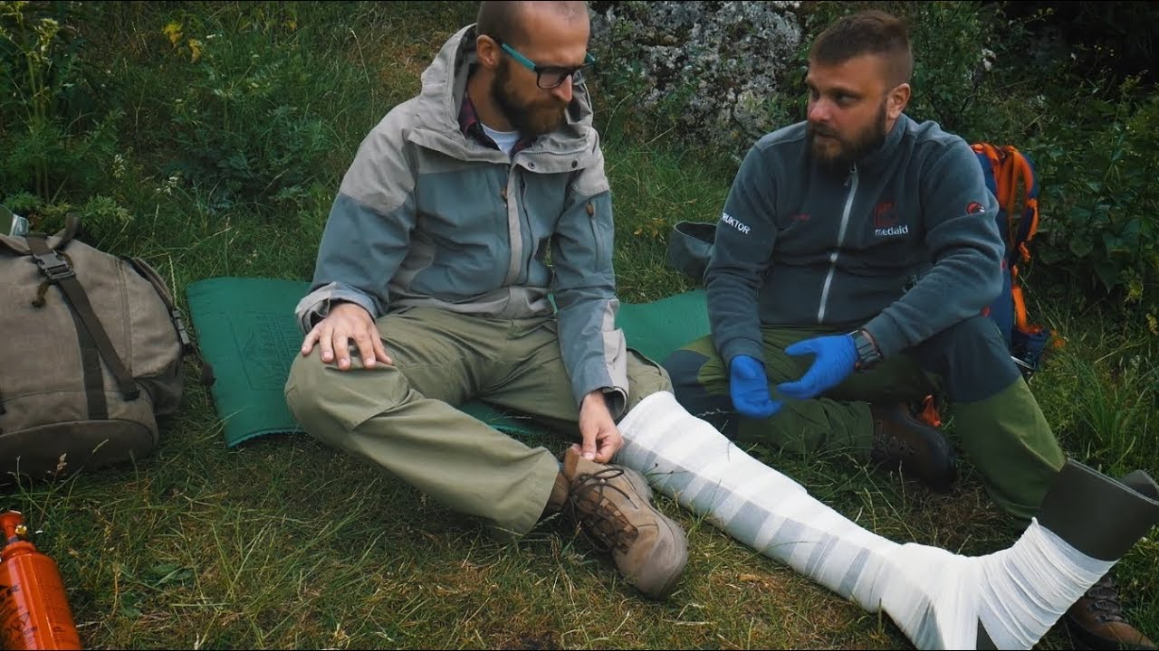
11. Bądź pomocny i uczynny w stosunku do ludzi napotkanych na szlaku.
Widzisz coś niepokojącego –zareaguj,
ktoś potrzebuje pomocy –zaoferuj ją.

Slide 20
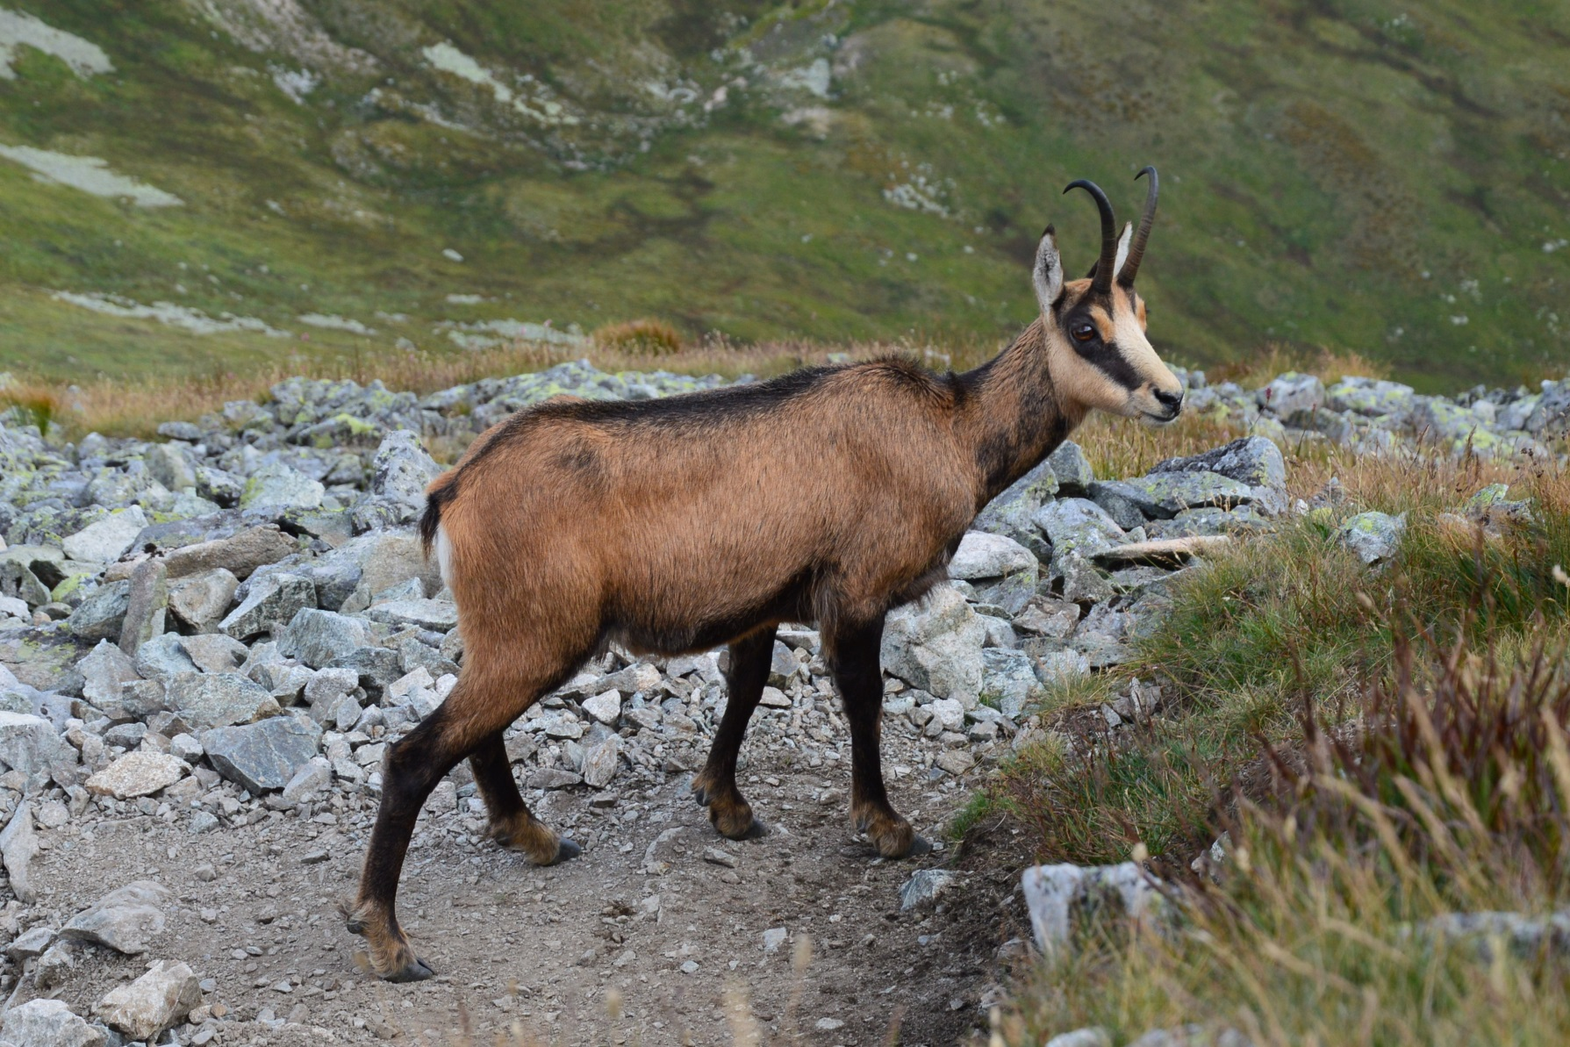
12. Dzikie zwierzęta napotkane na szlaku zostaw w spokoju. Nie dokarmiaj ich,
nie rób im zdjęć. Omiń je lub pozwól im się oddalić.

Slide 21
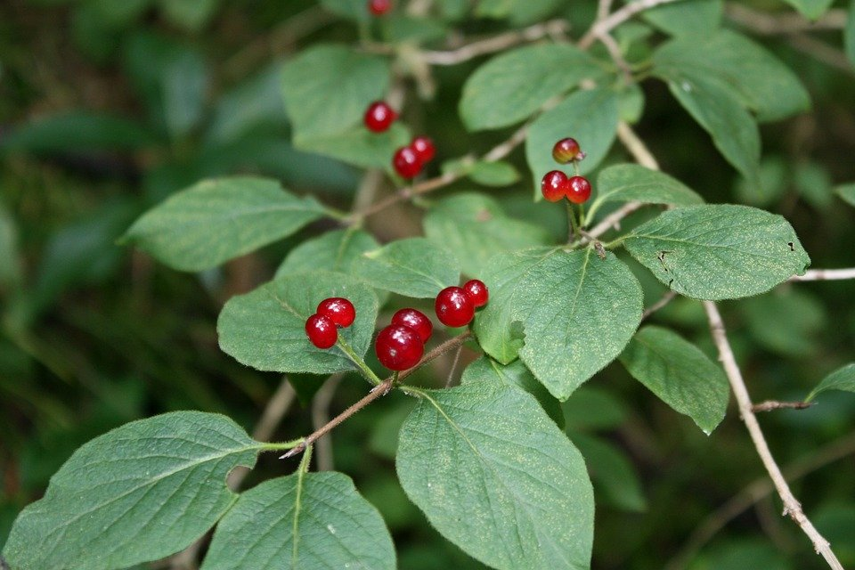
13. Zbierając leśne owoce, rób
to tak, by nie niszczyć
przy tym roślin. Nie rób tego na terenie parków narodowych
i rezerwatów przyrody.

Slide 22
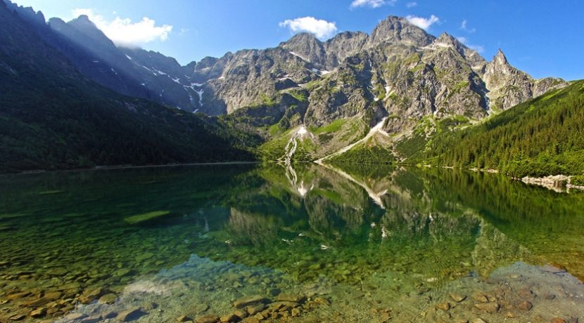
14. Nie kąp się w rzekach, jeziorach
i stawach na terenie parków narodowych.

Slide 23
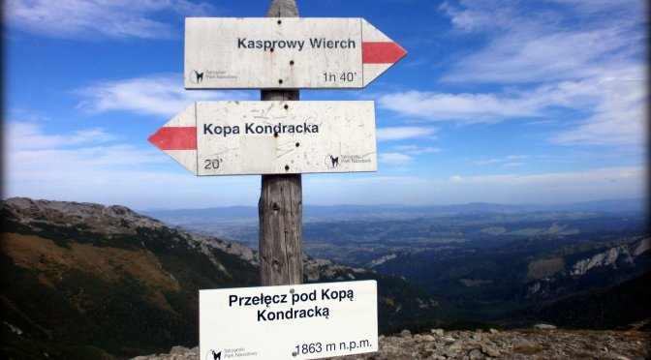
15. Nie niszcz tablic informacyjnych i drogowskazów na szlaku.

Slide 24
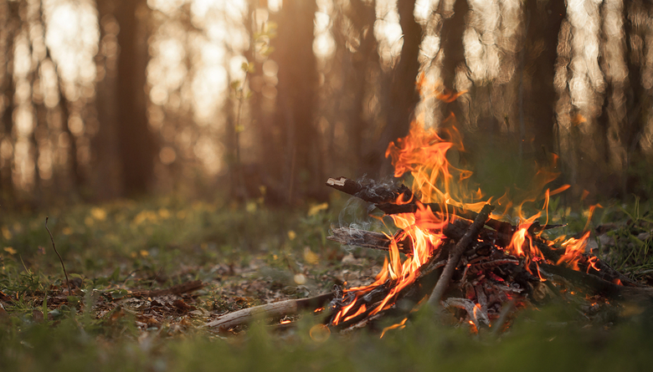
16. Nie rozpalaj ognisk tam,
gdzie nie jest to dozwolone.
Ognisko należy zgasić i zabezpieczyć
przed dalszą wędrówką.

Slide 25
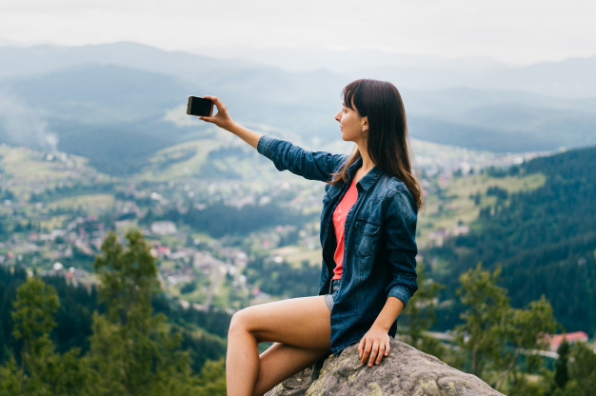
17. Nie rób zdjęć w niebezpiecznych miejscach.

Slide 26
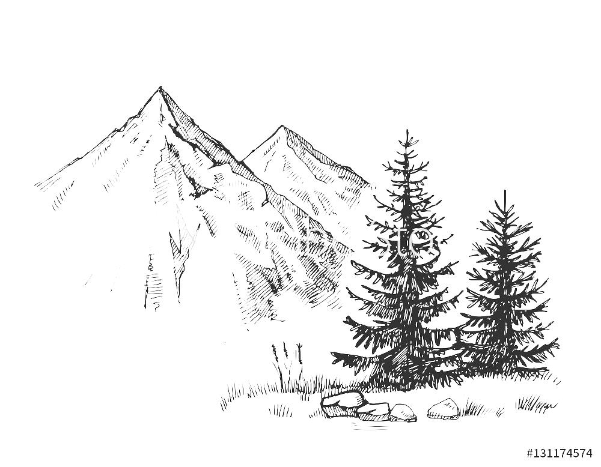
Co zrobić gdy zgubimy się w górach?
Latem: Musimy ustalić, skąd idziemy i dokąd chcemy dotrzeć. Jeśli zgubiliśmy się całą grupą, to pod żadnym pozorem nie możemy się rozdzielić na małe grupki. Wyznaczamy jedynie 2 osoby,
które są chętne do znalezienia szlaku.
Reszta osób pozostaje w jednym miejscu.
W tym przypadku dwie osoby szukające
prawidłowego szlaku powinny wrócić się
do miejsca, w którym ostatni raz widziano
oznaczenie szlaku.
Można zadzwonić też na numer alarmowy.

Slide 27
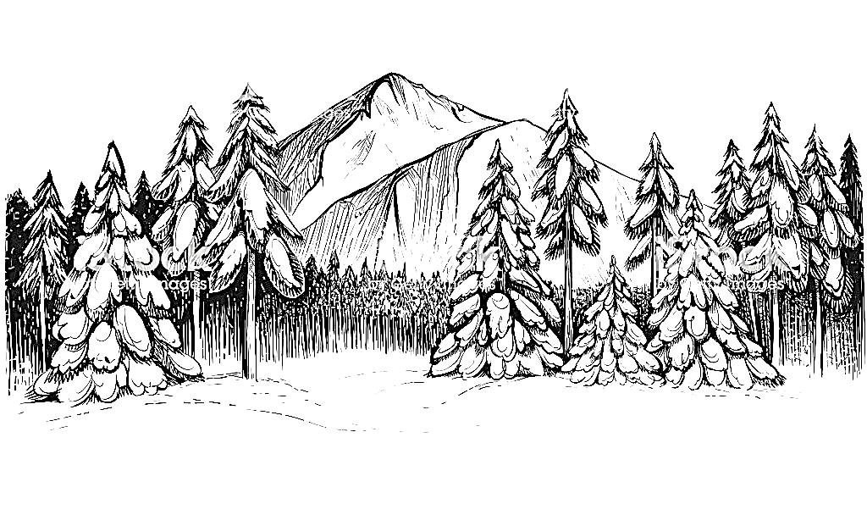
Co zrobić gdy zgubimy się w górach?
Zimą: nie powinniśmy iść dalej. Jeśli mamy ze sobą telefon komórkowy natychmiast dzwonimy na numer ratunkowy GOPR. Natomiast, jeżeli nie mamy jak zadzwonić po pomoc, powinniśmy wrócić się, idąc po własnych śladach. Jeśli nie są one widoczne, powinniśmy wzywać pomoc 6 razy na minutę. W tym przypadku możemy krzyczeć (o ile nie jesteśmy w terenie zagrożonym lawinami), możemy migać przy pomocy latarki lub lusterka co 10 sekund przez minutę i robić minutowe przerwy. Ewentualną odpowiedzią na pomoc wezwanych ratowników górskich powinien być sygnał wysłany 3 razy na minutę. Pamiętajmy o tym, aby nigdy nie wpadać w panikę. Zawsze trzeba zachować zimą krew i spróbować wydostać się każdej złej sytuacji.

Slide 28
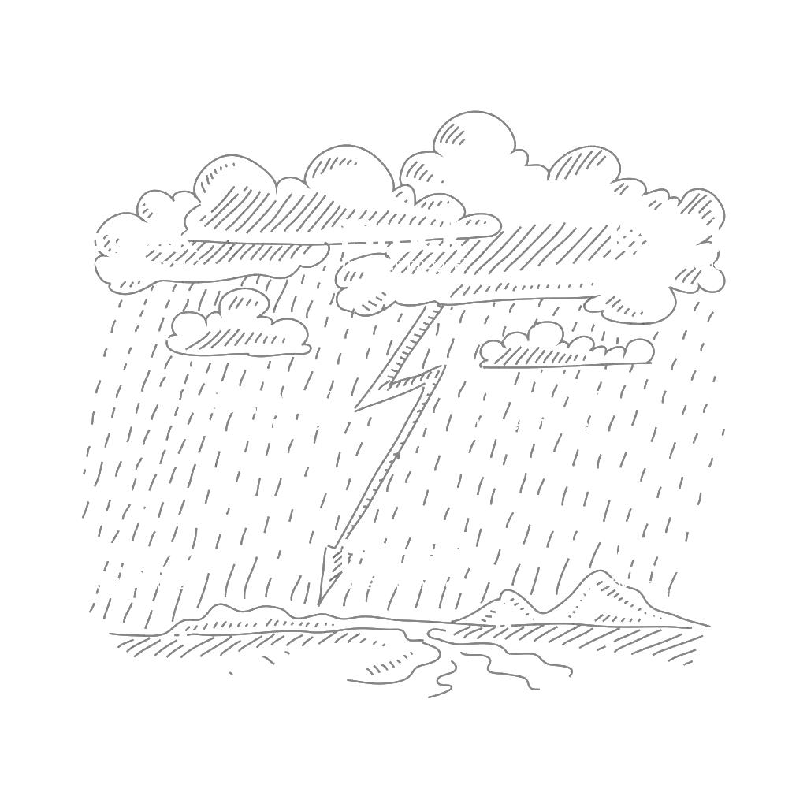
Jak przeczekać burzę w górach?
Burza w górach jest szczególnie niebezpieczna.
W takim przypadku musimy natychmiast szukać schronienia. W czasie burzy możemy przeczekać ją, schodząc w miejsca osłonięte od wiatru i deszczu
np. na przewieszone skały. Możemy usiąść na plecaku
albo zwiniętej linie. Jednak nie opieramy się o ściany skał, ponieważ wtedy spływa po nich woda. Najlepsze schronienie podczas burzy znajdziesz w kolebach.
Podczas burzy unikaj wzniesień, dużych otwartych przestrzeni, metalowych konstrukcji, czy cieków wodnych
i pojedynczych drzew. Te elementy ściągają wyładowania elektryczne. Oprócz tego pamiętajmy o wyłączeniu telefonu podczas burzy. Jeżeli idziecie grupą
najlepiej nie siedzieć jedna osoba obok drugiej i nie trzymać się za ręce.

Slide 29

Co zrobić, gdy zmrok zastanie nas w górach?
Na wędrówkę lepiej wychodzić z samego rana,
bo im wcześniej wyjdziemy tym mniejsze prawdopodobieństwo, że zmrok zastanie nas na szlaku. Jeśli jednak tak się stanie, co powinniśmy zrobić? Latem sprawa jest prostsza niż zimą. Jeśli jesteśmy w trudnym terenie, wtedy najlepiej wezwać pomoc
lub zostać w tym miejscu, gdzie zastał nas zmrok i przeczekać
do rana. Wtedy przyda się karimata i śpiwór.
Ewentualnie jeśli nie mamy śpiwora, możemy
skulić się i otulić puchową kurtką.
Jeśli jest chłodno, możemy spróbować
rozpalić małe ognisko, aby się rozgrzać,
czy przygotować ciepły napój. Jeżeli po nocy
w górach czeka Cię jeszcze wędrówka,
a Ty czujesz, że już nie masz sił, wezwij pomoc.
Jeśli natomiast zmrok złapał nas w łatwym terenie
i przy ładnej pogodzie, to możemy spokojnie zejść do najbliższego schroniska.

Slide 30
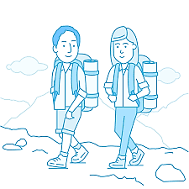

Dobrze być przygotowanym na wędrówkę
po górach, wiedzieć co zrobić w razie niebezpiecznych sytuacji i starać się im zapobiegać,
ale należy też pamiętać, że nie jesteśmy w stanie przewidzieć wszystkiego. Nawet osobę,
która ma kilkuletnie doświadczenie i jest profesjonalnie przygotowana na wycieczkę
może coś zaskoczyć. Planując wypoczynek w górach tak jak przy każdym innym wyjeździe trzeba
pamiętać o ubezpieczeniu.

